Slide 1
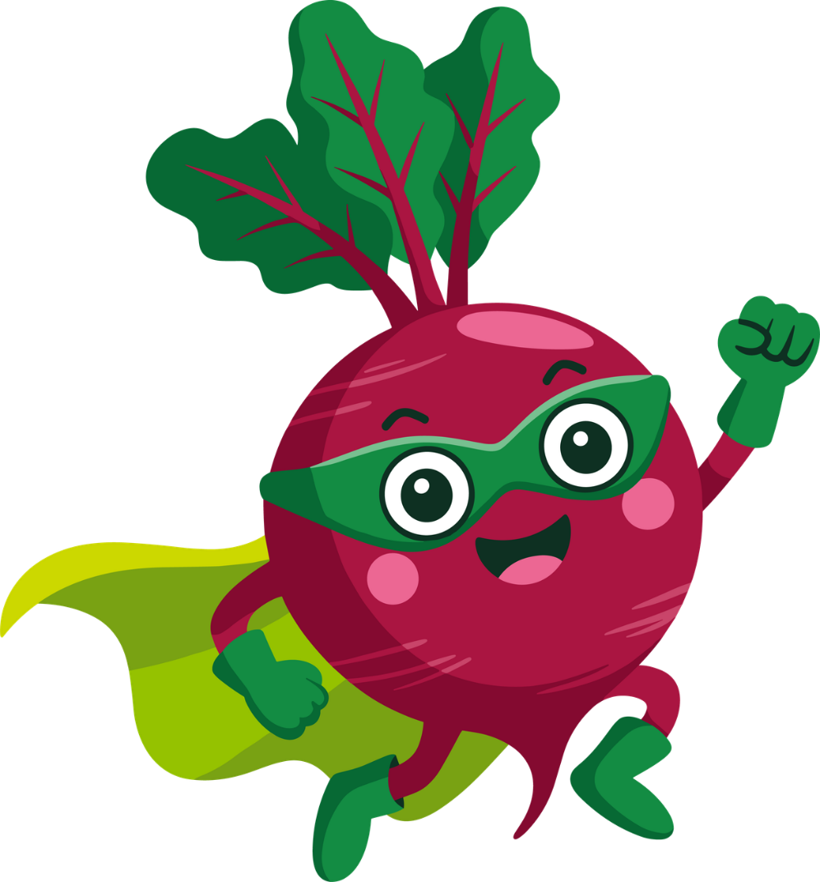



OLDJUK MEG
AZ ÉLELMISZERPAZARLÁST!
Notes:
A Nébih Maradék nélkül programja egy szemléletformáló kezdeményezés, amely az élelmiszerpazarlás csökkentését tűzte ki célul. A program célja, hogy felhívja a figyelmet a tudatos vásárlásra, tárolásra és felhasználásra, valamint gyakorlati tanácsokat ad a háztartások számára. Oktatási anyagokkal, kampányokkal és kutatásokkal segíti a lakosságot abban, hogy kevesebb élelmiszer kerüljön a kukába.

Slide 2






1. FELADAT
ÉTEL
Notes:
Készíts gondolattérképet! Írd fel a lap közepére nagy betűkkel, hogy „ÉTEL”. Ezután gondold végig, mi minden jut eszedbe erről a szóról. A középen lévő „ÉTEL” szóból húzz vonalakat, és a vonalak végére írd fel ezeket a szavakat, így egy pókhálóhoz hasonló ábrát kapsz. Ha marad időd, válassz ki néhány szót, amit felírtál, és gondold tovább: írd le azt is, hogy azokról a szavakról mi jut még eszedbe.

Slide 3

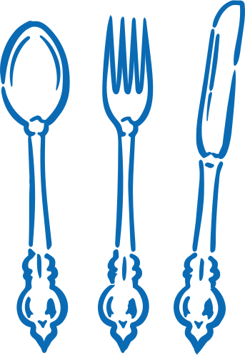

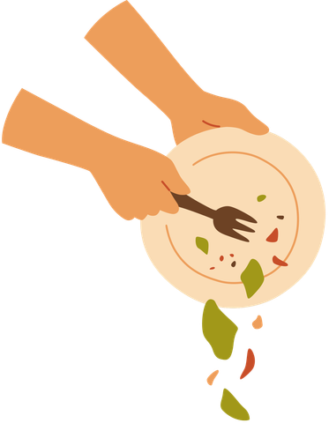

1. FELADAT
éhség
finom íz
bevásárlólista
EVÉS
idő
péksüti-illat
BOLT
FŐZÉS
bevásárlókocsi
ÉTEL
serpenyő
PAZARLÁS
TÍZÓRAI
tányérmaradék
szendvics
lejárati idők
szünet
idő barátokkal
Notes:
Készíts gondolattérképet! Írd fel a lap közepére nagy betűkkel, hogy „ÉTEL”. Ezután gondold végig, mi minden jut eszedbe erről a szóról. A középen lévő „ÉTEL” szóból húzz vonalakat, és a vonalak végére írd fel ezeket a szavakat, így egy pókhálóhoz hasonló ábrát kapsz. Ha marad időd, válassz ki néhány szót, amit felírtál, és gondold tovább: írd le azt is, hogy azokról a szavakról mi jut még eszedbe.

Slide 4



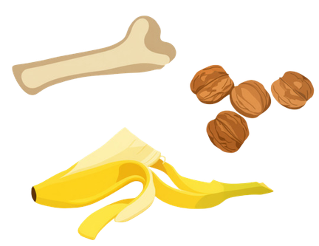


ÉLELMISZERHULLADÉKOK
Minden olyan élelmiszer vagy élelmiszer-alapanyag, amit valamilyen okból nem emberek fogyasztanak el.
csirkebőr
kenyérhéj
csont
penészes ételek
gyümölcshéj
romlott paradicsom
Notes:
Élelmiszerhulladéknak számít minden olyan élelmiszer vagy élelmiszer-alapanyag, amit valamilyen okból nem mi, emberek fogyasztunk el. Ezek között vannak olyan élelmiszermennyiségek, amelyek az előállítási technológia vagy szállítás hiányosságai miatt keletkeznek veszteségként, de ide tartoznak az olyan élelmiszerhulladékok is, amelyek a saját figyelmetlenségünk miatt romlanak meg és kerülnek a szemétbe. Háziállatoknak adni a felesleget, vagy komposztálni a maradékokat ugyan jobb, mintha egyszerűen a kukában végeznék az élelmiszerek, viszont ezek is élelmiszerhulladéknak tekinthetők. Az élelmiszerhulladékok mennyiségét visszaszoríthatjuk fejlesztésekkel, leleményes ötletekkel, a fogyasztók pedig némi odafigyeléssel is.

Slide 5

ÉLELMISZERHULLADÉKOK TÍPUSAI
NEM ELKERÜLHETŐ
LEHETSÉGESEN ELKERÜLHETŐ
ELKERÜLHETŐ
Emberi fogyasztásra alkalmasak, de felhasználásuk egyéni ízléstől vagy egészségi állapottól függ.
Megakadályozható!
Egyes növényi vagy állati részek emberi fogyasztásra alkalmatlanok.
A vásárlás megtervezésén, a helyes tárolási módon és a lejárati idő észben tartásán múlik.
Notes:
Nem elkerülhető élelmiszerhulladékok
Kivétel nélkül minden háztartásban keletkezik valamilyen formában élelmiszerhulladék, hiszen például egyes növényi vagy állati részek (héj, magok, csont stb.) emberi fogyasztásra alkalmatlanok. Természetükből adódóan ezeknek a keletkezését megelőzni nem tudjuk.
Elkerülhető élelmiszerhulladékok
Vannak azonban olyan élelmiszerhulladékok, amelyek keletkezését megakadályozhatjuk. A legtöbb élelmiszerhulladék létrejötte általában egyszerűen megelőzhető, hiszen sokszor a helyes tárolási módon, vagy a lejárati idő észben tartásán múlik, hogy megromlik-e az élelmiszer. Ezt a hulladékcsoportot ezért elkerülhető élelmiszerhulladékoknak hívhatjuk. Az elkerülhető élelmiszerhulladékok keletkezését nevezzük élelmiszerpazarlásnak.
Lehetségesen elkerülhető élelmiszerhulladékok
Az élelmiszereknek vannak olyan részei is, amelyek emberi fogyasztásra tökéletesen alkalmasak, ugyanakkor az egyéni ízléstől vagy egészségi állapottól nagymértékben függ, hogy az egyes háztartásokban mi lesz a sorsuk. Ilyenek például az almahéj vagy a kenyérhéj, amelyet egy gyengébb fogazattal rendelkező ember nemigen tud elrágni. Egyéni ízlés kérdése, hogy a csirke bőrét vagy a befőttek levét elfogyasztjuk-e. Az ilyen módon keletkező élelmiszerhulladékokat emiatt lehetségesen elkerülhető kategóriába sorolhatjuk.

Slide 6

ÉLELMISZERHULLADÉKOK TÍPUSAI
ELKERÜLHETŐ
EZ AZ, AMIT
PAZARLÁSNAK
Megakadályozható!
NEVEZÜNK!
A vásárlás megtervezésén, a helyes tárolási módon és a lejárati idő észben tartásán múlik.
Notes:
Az elkerülhető hulladék az, amit pazarlásnak nevezünk, vagyis amit meg lehetett volna előzni, mégis kidobtuk. Az elkerülhető élelmiszerhulladékok keletkezése egy kis odafigyeléssel megelőzhető. Tervezzük meg a bevásárlásainkat, tároljuk helyesen az élelmiszereket, és figyeljünk oda a lejárati időkre – ezek a lépések mind abban segítenek, hogy megelőzzük az elkerülhető élelmiszerhulladékok keletkezését.

Slide 7
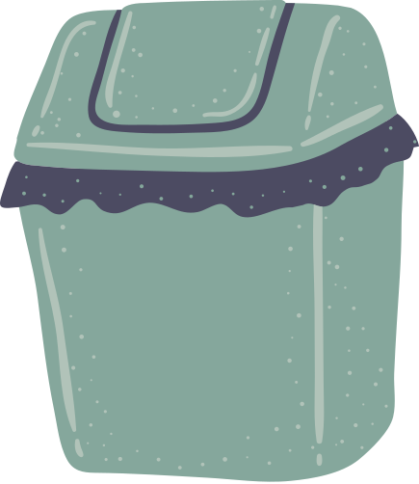

2. FELADAT
Milyen hulladéktípusba tartoznak az alábbi élelmiszerek?
Írd az élelmiszerhulladék betűjét a megfelelő helyre!
ELKERÜLHETŐ
a. csirkecsont
b. kenyérhéj
c. penészes zsemle
d. penészes lekvár
e. dióhéj
f. meggybefőtt leve
NEM ELKERÜLHETŐ
LEHETSÉGESEN ELKERÜLHETŐ
Notes:
Milyen hulladéktípusba tartoznak az alábbi élelmiszerek? Írd az élelmiszerhulladékokat a megfelelő helyre!

Slide 8
2. FELADAT - MEGOLDÁS
Milyen hulladéktípusba tartoznak az alábbi élelmiszerek?
Írd az élelmiszerhulladék betűjét a megfelelő helyre!
ELKERÜLHETŐ
a. csirkecsont
b. kenyérhéj
c. penészes zsemle
d. penészes lekvár
e. dióhéj
f. meggybefőtt leve
c., d.
NEM ELKERÜLHETŐ
a., e.
LEHETSÉGESEN ELKERÜLHETŐ
b., f.
Notes:
2. Feladat megoldása

Slide 9
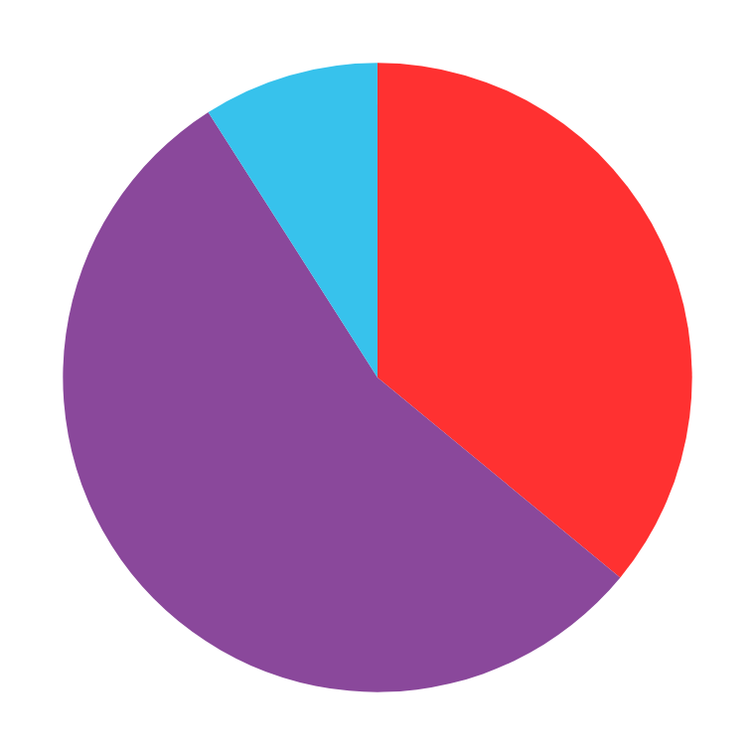
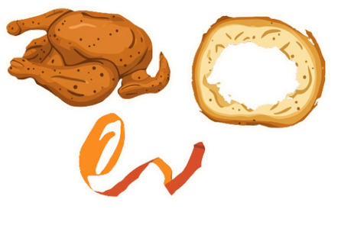




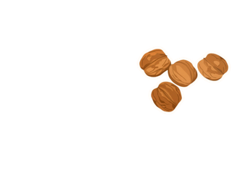

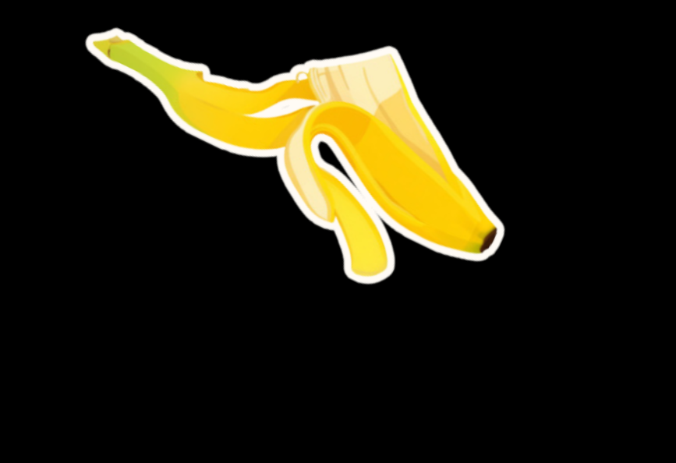

Lehetségesen elkerülhető:
9%
Elkerülhető:
36%
EGY ÁTLAGOS MAGYAR ÁLLAMPOLGÁR 60 KG ÉLELMISZERT DOB A SZEMETESBE ÉVENTE A HÁZTARTÁSÁBAN, AMELYBŐL
21,5 KG TISZTÁN PAZARLÁS.
Nem elkerülhető:
55%
Notes:
Egy átlagos magyar állampolgár évente körülbelül 60 kg élelmiszert dob a kukába a háztartásában, amelyből 21,5 kg tisztán pazarlás. Ez a mennyiség nemcsak anyagi veszteséget jelent, hanem feleslegesen terheli a környezetet is. Ha tudatosabban vásárolnánk és jobban odafigyelnénk az élelmiszerek felhasználására, ennek jelentős része megelőzhető lenne.

Slide 10
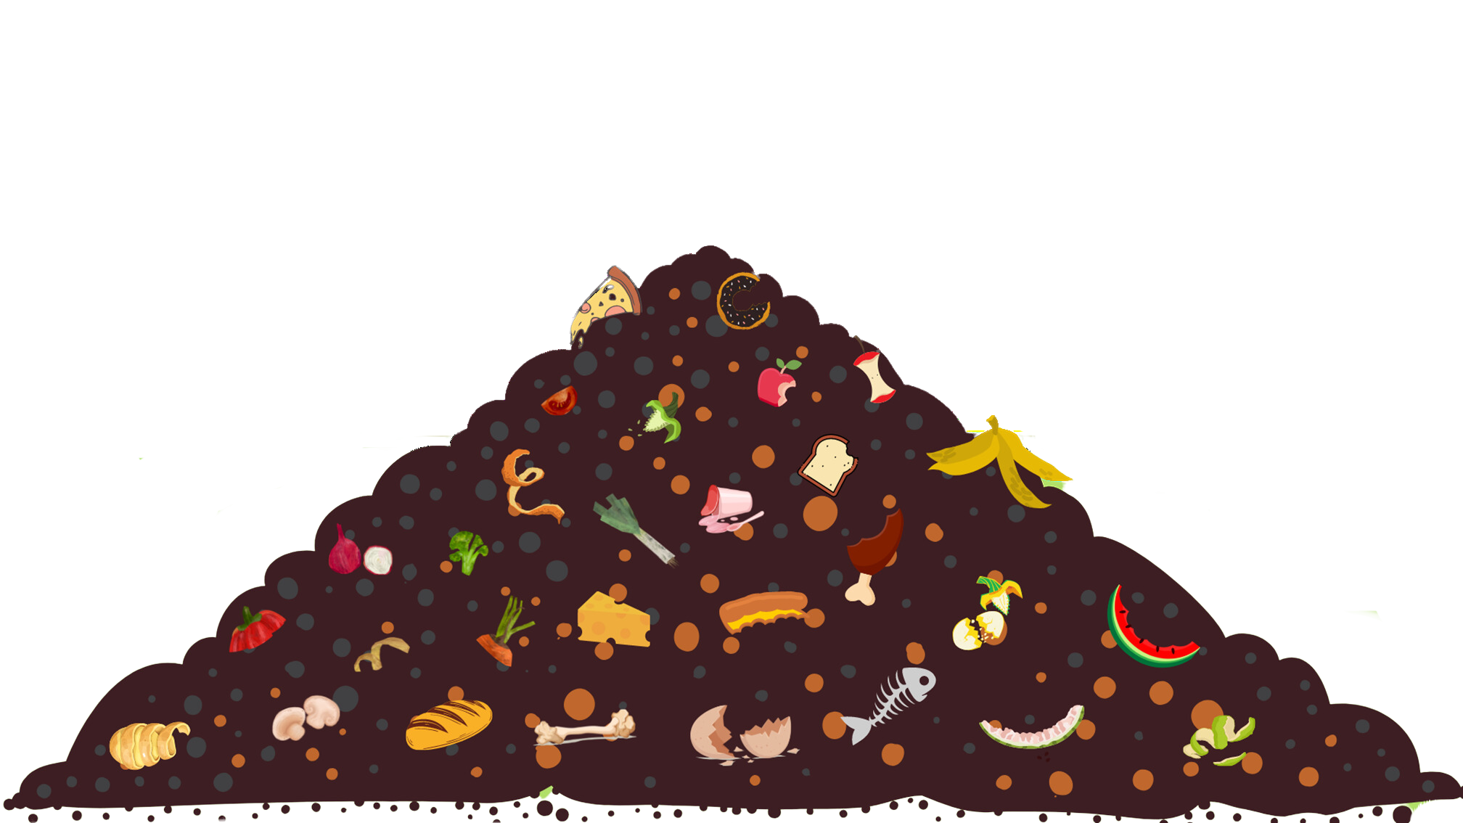
204.908 TONNA ÉLELMISZERT PAZAROLUNK ÉVENTE A MAGYAR HÁZTARTÁSOKBAN!
Notes:
Magyarországon évente mintegy 205 ezer tonna élelmiszert pazarolunk el a háztartásokban. Ez nemcsak komoly anyagi veszteséget jelent a családok számára, hanem a környezetet is terheli. A pazarlás csökkentése tudatos tervezéssel, megfelelő tárolással és odafigyeléssel könnyen megvalósítható.

Slide 11
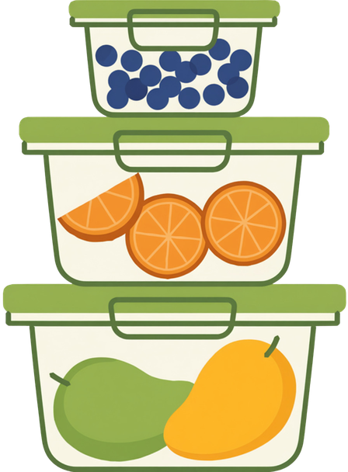
3. FELADAT
A ti otthonotokban mi a leggyakoribb oka annak, hogy élelmiszerhulladék keletkezik? Sorolj fel hármat!
1.
2.
3.
Notes:
A ti otthonotokban mi a leggyakoribb oka annak, hogy élelmiszerhulladék keletkezik? Sorolj fel hármat!

Slide 12
3. FELADAT - MEGOLDÁS
A ti otthonotokban mi a leggyakoribb oka annak, hogy élelmiszerhulladék keletkezik? Sorolj fel hármat!
PÉLDÁK
Elfeledkeztünk róla, lejárt és megromlott.
1.
Túl sokat főztünk és nem volt kedvünk megenni.
2.
Túl sokat vásároltunk, lejárt és megromlott.
3.
Notes:
3. Feladat megoldása

Slide 13
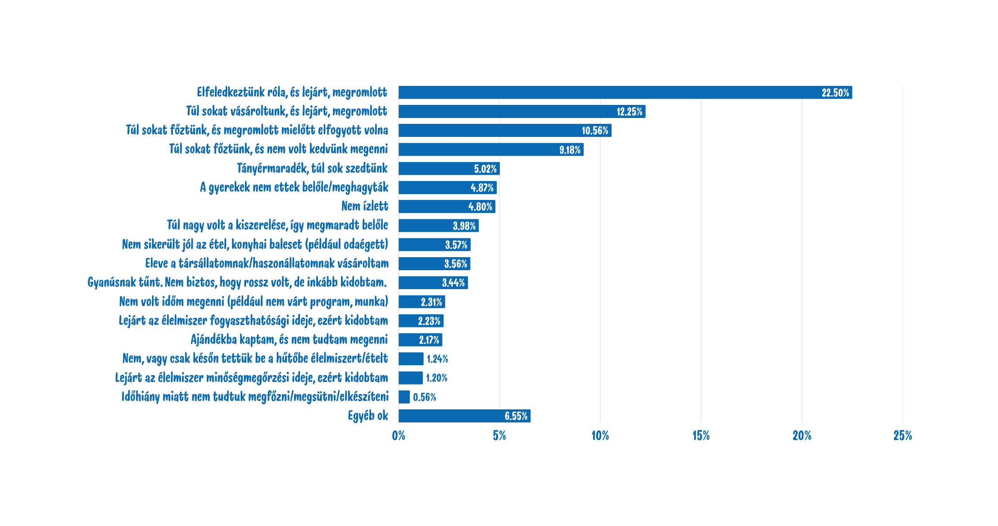
MIÉRT KERÜLT KIDOBÁSRA AZ ÉTEL?
Notes:
A háztartásokban a leggyakrabban azért kerül a kukába az étel, mert elfeledkezünk róla és megromlik, illetve túl sokat vásároltunk és emiatt romlott meg. Szintén nagy mennyiségben került kidobásra étel mert túl sokat főztek a háztartások.

Slide 14
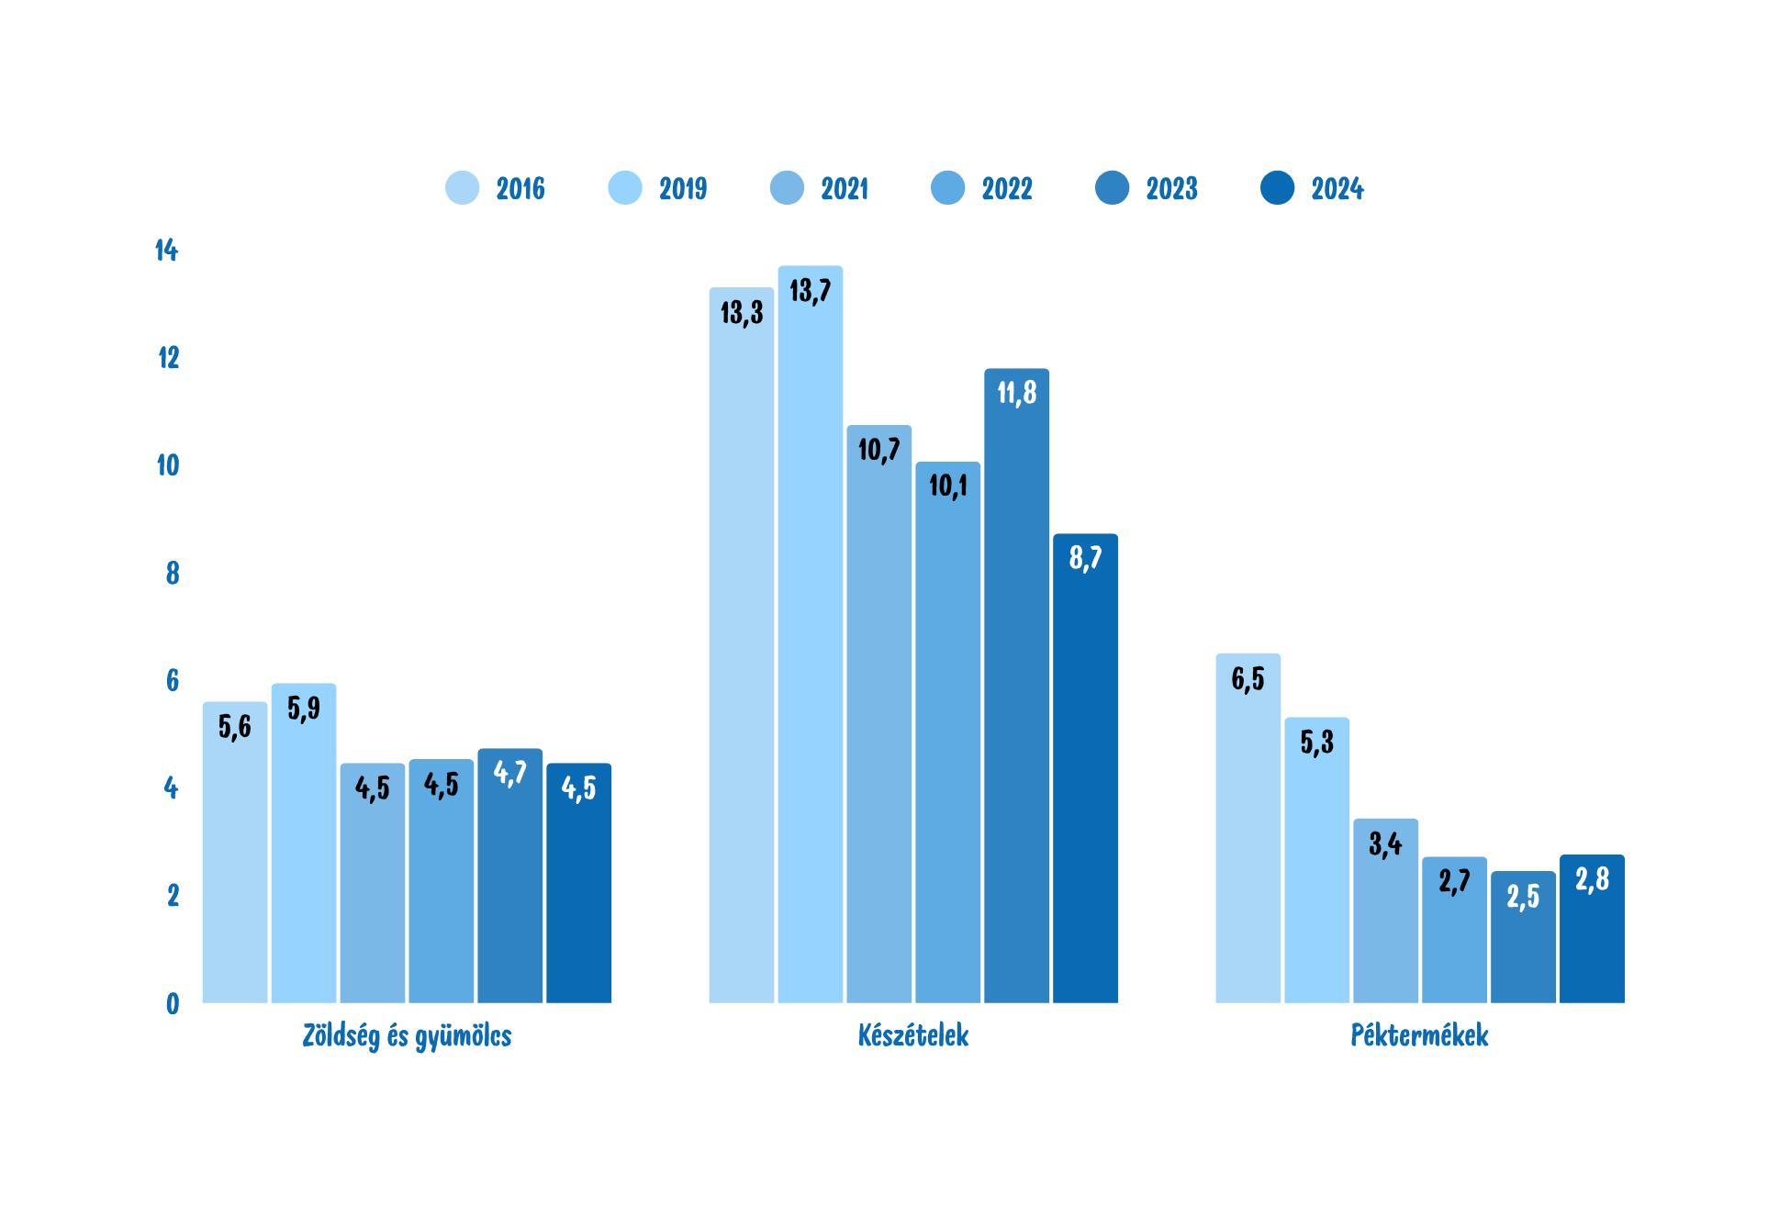



MAGYARORSZÁGON LEGNAGYOBB MENNYISÉGBEN ELPAZAROLT ÉLELMISZEREK
Éves fejenkénti mennyiségek (kg)
Notes:
Az elkerülhető élelmiszerhulladékok között legnagyobb arányban a készételek maradékai szerepeltek (8,7 kg/fő/év). Szintén dobogós a hulladékok listáján a zöldség és gyümölcs (4,5 kg/fő/év) és a pékáru (2,8 kg/fő/év), de tejtermékekből is nagy mennyiség végzi szemétként (1,7 kg/fő/év). Ezek több mint 82%-át teszik ki a teljes pazarlásnak. A fennmaradó 18%-ban megtalálhatók többek között az italok, húsfélék, konzervek, lekvárok. Elképesztő, hogy számításaink szerint ez a pazarlás pénzben kifejezve fejenként 40 000 Ft is lehet, amely az egész lakosságnak 372 milliárd forint veszteséget okoz.
15

Slide 15
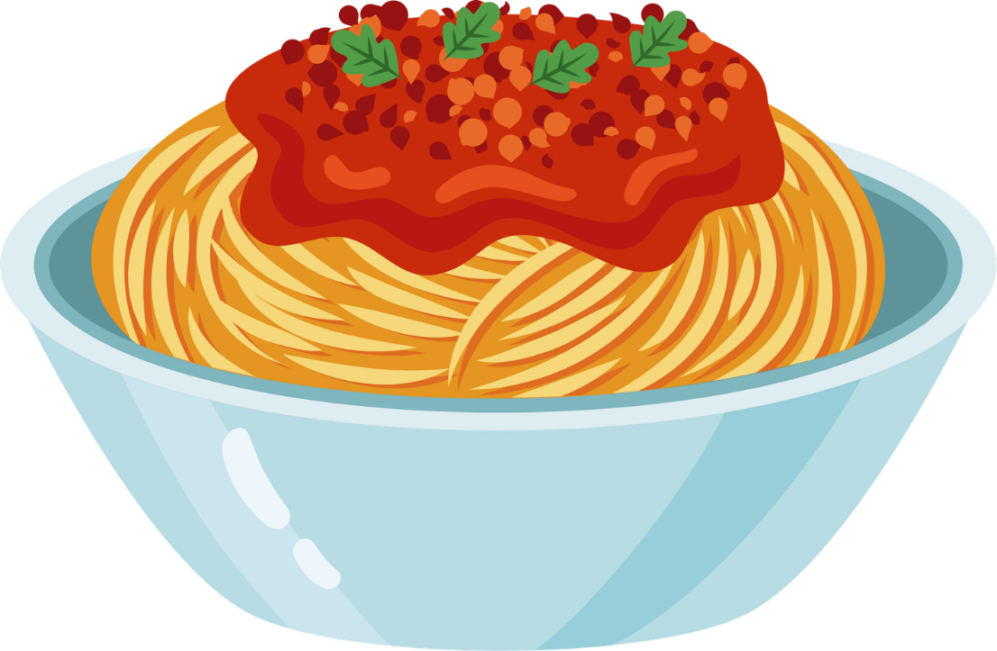
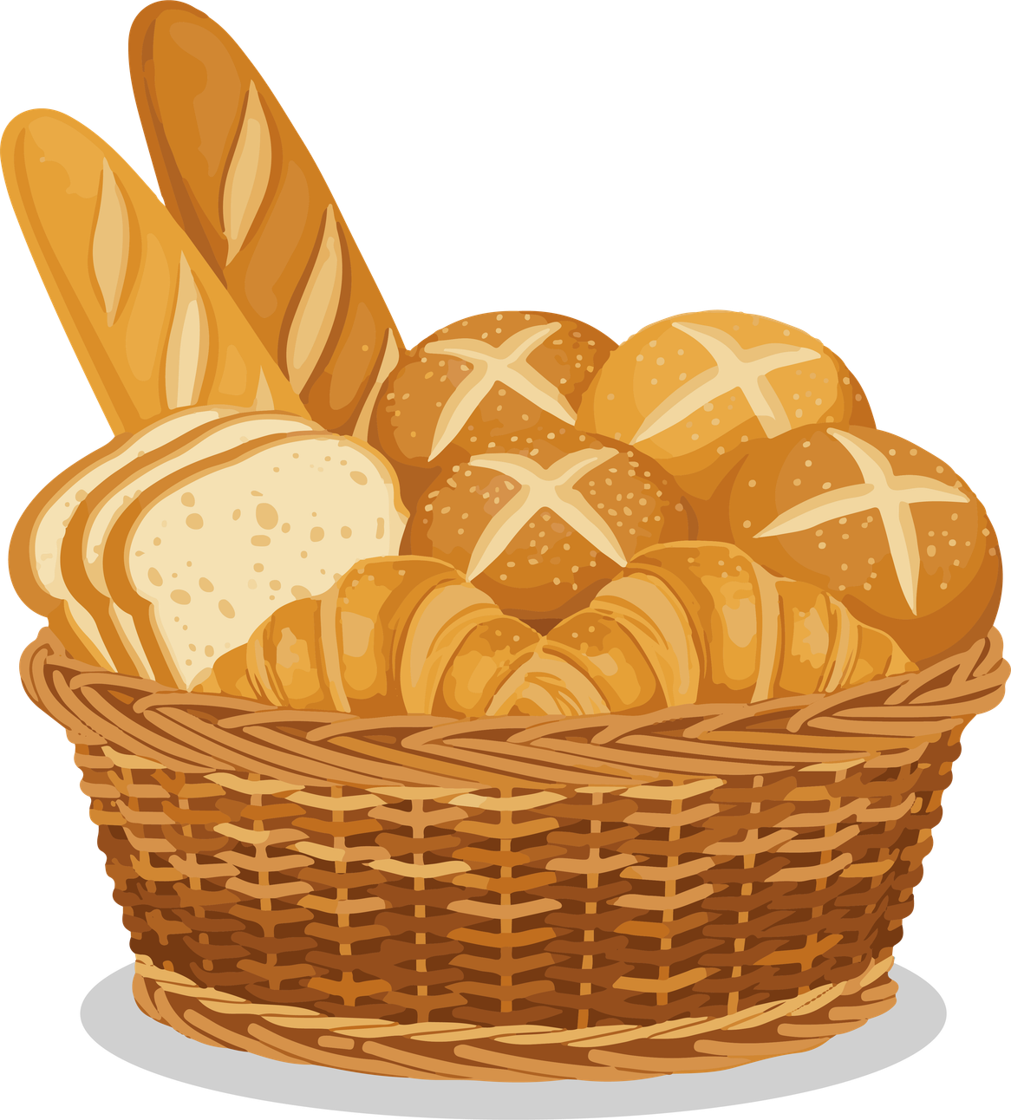


TOP 3 ELPAZAROLT ÉLELMISZER-KATEGÓRIA MAGYARORSZÁGON
KÉSZÉTELEK
11,8 KG
ZÖLDSÉGEK ÉS GYÜMÖLCSÖK
4,7 KG
PÉKÁRUK
2,5 KG

Slide 16

4. FELADAT
Ki vezeti a sort?
Írd be a dobogó megfelelő helyeire a 3 legnagyobb mennyiségben elpazarolt élelmiszer kategóriát Magyarországon. A kategóriák alá gyűjtsetek tippeket, hogyan lehetne csökkenteni azok mennyiségét!
I. HELY
II. HELY
III. HELY
Notes:
Írd be a dobogó megfelelő helyeire a 3 legnagyobb mennyiségben elpazarolt élelmiszer kategóriát Magyarországon. A kategóriák alá gyűjtsetek tippeket, hogyan lehetne csökkenteni azok mennyiségét!

Slide 17



4. FELADAT - MEGOLDÁS
Ki vezeti a sort?
Írd be a dobogó megfelelő helyeire a 3 legnagyobb mennyiségben elpazarolt élelmiszer kategóriát Magyarországon. A kategóriák alá gyűjtsetek tippeket, hogyan lehetne csökkenteni azok mennyiségét!
Készételek
Zöldségek, gyümölcsök
I. HELY
Pékáruk
II. HELY
III. HELY
Notes:
4. Feladat megoldása

Slide 18
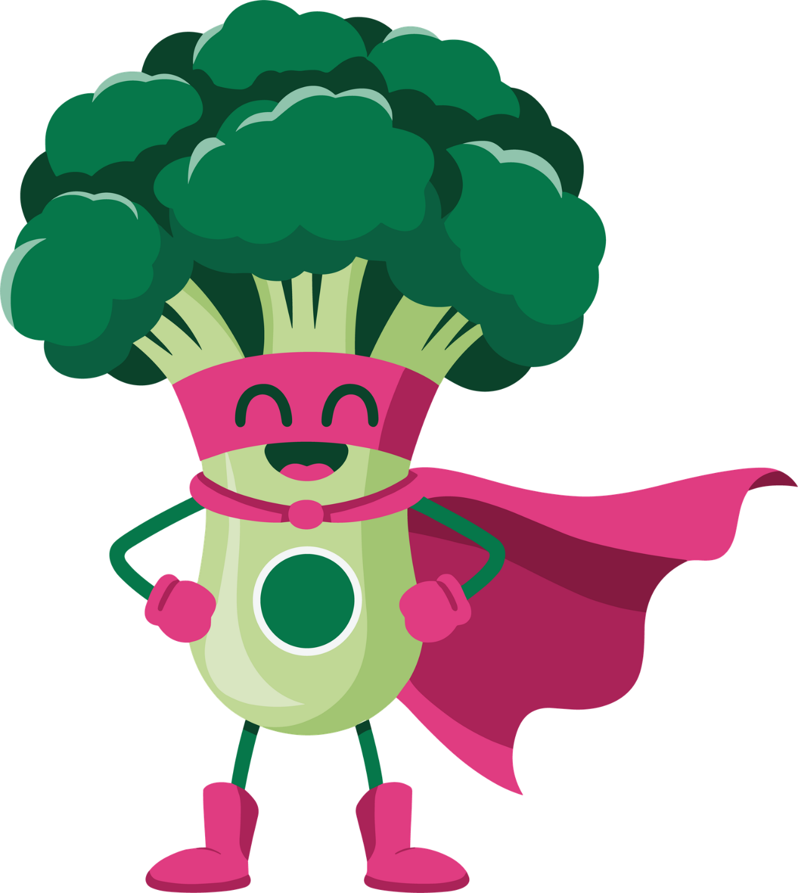

MIT TEHETÜNK?
Notes:
Nézzük, mit tehetünk az élelmiszerpazarlás csökkentése érdekében!
Tervezzünk tudatosan: csak annyit vásároljunk, amennyire valóban szükségünk van, és figyeljünk a megfelelő tárolásra. A megmaradt ételeket használjuk fel kreatívan vagy adományozzuk el, így csökkenthetjük az élelmiszerpazarlást.

Slide 19

LEGFONTOSABB A MEGELŐZÉS!
Notes:
Sokan úgy gondolják, hogy az élelmiszerhulladék csökkenthető komposztálással vagy állatok etetésével – ez valóban jobb, mint a kidobás, de a legfontosabb a megelőzés. Ezt mutatja a hulladékhierarchia is, amely sorrendbe állítja a legjobb megoldásokat: megelőzés, újrahasználat, újrafeldolgozás, egyéb hasznosítás és végül a lerakás.
A legjobb, ha már eleve nem termelünk hulladékot, például tudatos vásárlással. Ha mégis keletkezik felesleg, érdemes elfogyasztani vagy másoknak adni. Ezután következik az újrafelhasználás, például maradékokból új ételek készítése. Ha ez sem lehetséges, jöhet a komposztálás vagy egyéb hasznosítás, míg a legrosszabb megoldás a szemetesbe dobás.

Slide 20

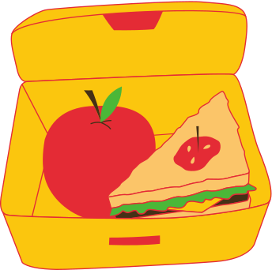
5. FELADAT
Gondold végig, mit lehetne tenni, hogy az étel ne vesszen kárba. A megoldás lehet olyan is, ami segít az adott helyzetet “megmenteni”, vagy olyan, ami segít abban, hogy legközelebb elkerüld. Írj minden helyzethez legalább egy ötletet!
1.
Gyakran előfordul, hogy nem eszed meg, amit kiszedsz a tányérodra.
4.
Egy szülinapi zsúron nem fogy el minden étel.
2.
Elfelejted napközben megenni a tízóraidat.
5.
Osztálykirándulásra túl sok ételt visztek, és mire hazaértek, megromlik a szendvics.
3.
A menzán olyan ételt kapsz, amit kevésbé szeretsz.
6.
Étteremben nagyobb adagot kapsz, mint amit meg tudsz enni.
Notes:
Gondold végig, mit lehetne tenni, hogy az étel ne vesszen kárba. A megoldás lehet olyan is, ami segít az adott helyzetet “megmenteni”, vagy olyan, ami segít abban, hogy legközelebb elkerüld. Írj minden helyzethez legalább egy ötletet!

Slide 21
5. FELADAT - MEGOLDÁS
1.
Gyakran előfordul, hogy nem eszed meg, amit kiszedsz a tányérodra.
4.
Egy szülinapi zsúron nem fogy el minden étel.
  elcsomagolják a vendégeknek
  elrakjuk későbbre a családnak
  kevesebbet szedek elsőre
  elcsomagolom későbbre
2.
Elfelejted napközben megenni a tízóraidat.
5.
Osztálykirándulásra túl sok ételt visztek, és mire hazaértek, megromlik a szendvics.
  olyan helyre teszem, ahol biztosan látom
  elrakom későbbre, ha még ehető
  kevesebb ételt viszünk legközelebb
  hűtőtáskát használunk
3.
A menzán olyan ételt kapsz, amit kevésbé szeretsz.
6.
Étteremben nagyobb adagot kapsz, mint amit meg tudsz enni.
  kevesebbet kérek belőle
  legalább megkóstolom
  kisebb adagot kérek legközelebb
  megosztom valakivel
Notes:
5. Feladat megoldása

Slide 22

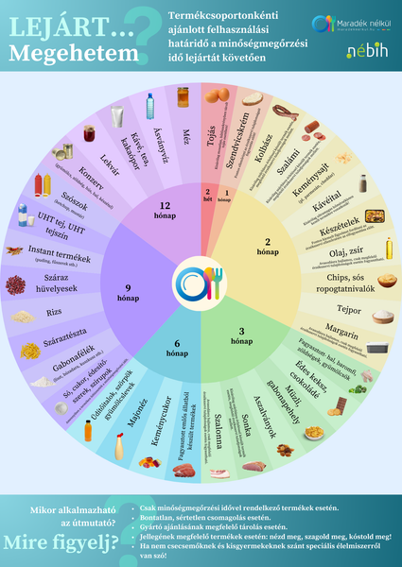

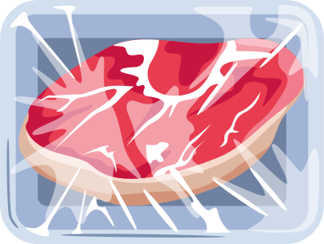





A LEJÁRATI DÁTUMOK KÖZÖTT VAN KÜLÖNBSÉG!
MINŐSÉGMEGŐRZÉSI IDŐ
FOGYASZTHATÓSÁGI IDŐ
Azt a dátumot jelöli, amelynek lejárata után az élelmiszer ugyan már veszít minőségéből, de elfogyasztása élelmiszerbiztonsági kockázattal általában nem jár, ezeknek még adhatunk esélyt.
Azt a dátumot jelöli, amelynek lejárata után az élelmiszer elfogyasztása már nem biztonságos.
Az egészségünk érdekében ki kell dobjuk ezeket a termékeket.
Fogyasztható:
30/04/2026
Minőségét megőrzi:
01/01/2030
Notes:
A minőségmegőrzési idő azt az időtartamot jelöli, ameddig az élelmiszer megfelelő tárolási körülmények között megőrzi a minőségét (pl. íz, állag, szín, tápérték). Ez az idő lejárta után a termék általában még fogyasztható lehet, de a minősége már nem garantált (pl. müzli, chips, rizs).
A fogyaszthatósági idő ezzel szemben biztonsági jellegű határidő. Azoknál a romlandó élelmiszereknél használják, amelyek gyorsan megromolhatnak. A feltüntetett dátum után a termék fogyasztása már nem biztonságos, ezért azt nem szabad elfogyasztani (pl. tejföl, joghurt, felvágottak).

Slide 23
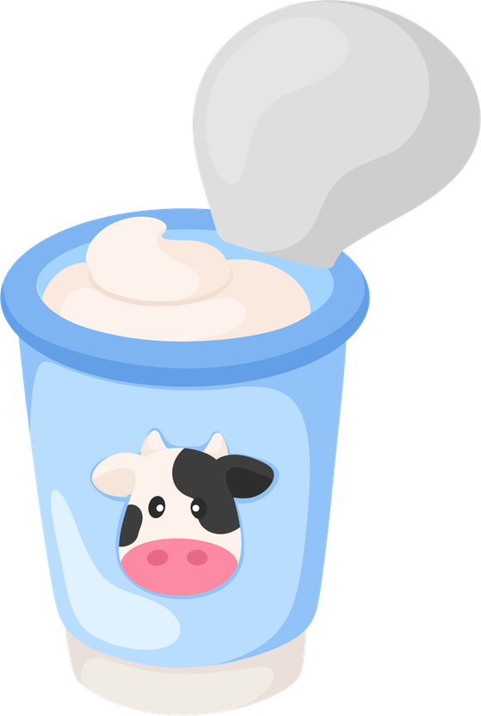

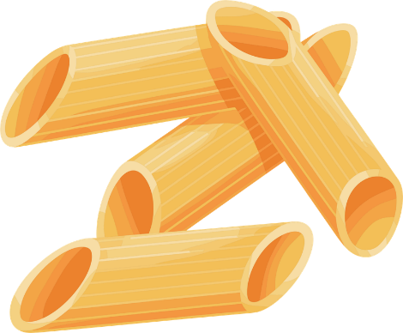
6. FELADAT
Csoportosítsd az élelmiszereket lejárati dátumok szerint!
a. száraz tészta
b. joghurt
c. ásványvíz
d. babkonzerv
e. darált hús
f. felvágott
g. étolaj
h. tejföl
i. csokoládé
j. virsli
fogyaszthatósági idő
minőségmegőrzési idő
Notes:
Csoportosítsd az élelmiszereket lejárati dátumok szerint!

Slide 24
6. FELADAT - MEGOLDÁS
Csoportosítsd az élelmiszereket lejárati dátumok szerint!
a. száraz tészta
b. joghurt
c. ásványvíz
d. babkonzerv
e. darált hús
f. felvágott
g. étolaj
h. tejföl
i. csokoládé
j. virsli
fogyaszthatósági idő
b., e., f.,h., j.
minőségmegőrzési idő
a., c., d., g., i.
Notes:
6. Feladat megoldása

Slide 25

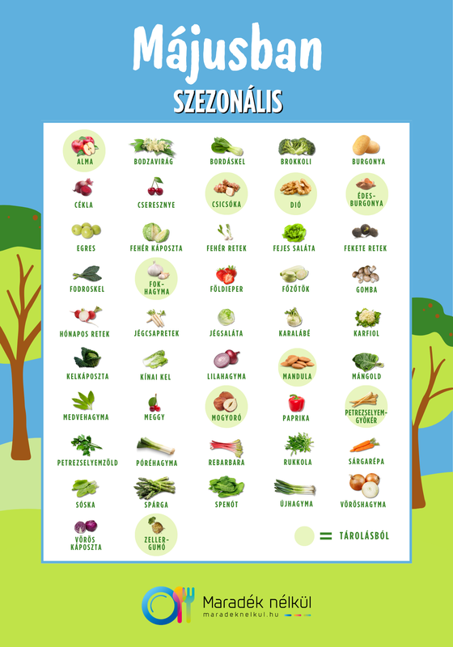

VÁSÁROLJUNK SZEZONÁLISAN!
TIPP
Válasszuk azokat a zöldségeket és gyümölcsöket, amelyek éppen megteremnek a környezetünkben!
finomabbak
olcsóbbak
kevesbb szállítási és tárolási idő
hosszabb eltarthatóság
A szezonális naptárak elérhetők a maradeknelkul.hu-n!
Notes:
Szezonálisan vásárolni azt jelenti, hogy azt az idényzöldséget vagy gyümölcsöt választjuk, ami éppen természetes módon terem. Ez nemcsak finomabb és olcsóbb, hanem segít megelőzni az élelmiszerpazarlást is. Emellett kevesebb szállítást és tárolást igényelnek, így kisebb az esélye, hogy megsérülnek vagy megromlanak, mire hozzánk kerülnek.
Tipp: Nézd meg a maradeknelkul.hu oldalon szezonális naptárainkat és tudd meg mely zöldségek és gyümölcsök a legzamatosabbak most!

Slide 26
7. FELADAT
Mit jelent, hogy szezonális? Egészítsd ki a következő szöveget az odaillő kifejezésekkel!
külföldről, évszakban, finomabbak, eltárolhatók, szállítási idő, hosszú, környezetünk
A szezonális zöldségek és gyümölcsök az adott 1.________ természetes körülmények között teremnek. Nem kell őket mesterségesen érlelni, tárolni vagy 2.________ behozni. Ezek a termények jellemzően frissebbek és 3.________ is, mert nem kell heteket utazniuk, nincs szükség 4.________ szállítási időre és sok csomagolóanyagra sem. Vásárlásukkal és fogyasztásukkal teszünk a környezetünk védelméért is. A rövid 5.________ miatt kisebb mennyiségben romlanak meg útközben, otthonunkban kellő odafigyeléssel tovább 6.________.
Notes:
Mit jelent, hogy szezonális? Egészítsd ki a következő szöveget az odaillő kifejezésekkel!

Slide 27
7. FELADAT - MEGOLDÁS
Mit jelent, hogy szezonális? Egészítsd ki a következő szöveget az odaillő kifejezésekkel!
külföldről, évszakban, finomabbak, eltárolhatók, szállítási idő, hosszú, környezetünk
A szezonális zöldségek és gyümölcsök az adott 1. évszakban természetes körülmények között teremnek. Nem kell őket mesterségesen érlelni, tárolni vagy
2. külföldről behozni. Ezek a termények jellemzően frissebbek és 3. finomabbak is, mert nem kell heteket utazniuk, nincs szükség 4. hosszú szállítási időre és sok csomagolóanyagra sem. Vásárlásukkal és fogyasztásukkal teszünk a környezetünk védelméért is. A rövid 5. szállítási idő miatt kisebb mennyiségben romlanak meg útközben, otthonunkban kellő odafigyeléssel tovább 6. eltárolhatók.
Notes:
7. Feladat megoldása

Slide 28

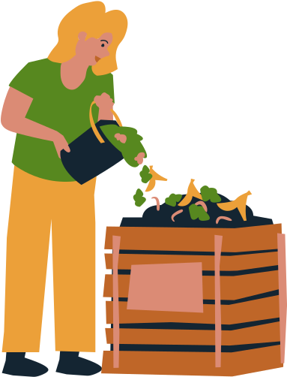

KOMPOSZTÁLJUNK!
A komposztálás egy természetes folyamat, amely során a konyhai és kerti szerves hulladék (pl. zöldséghéj, falevél) lebomlik, és tápanyagban gazdag humusszá alakul.
Notes:
A komposztálás egy természetes folyamat, amely során a biohulladék lebomlik, és tápanyagokban gazdag, humuszszerű anyag, azaz komposzt keletkezik, amely jól hasznosítható a kertészetben vagy otthon. Komposztálhatók például zöldség- és gyümölcshéjak, kávézacc, teafű és tojáshéj (utóbbit érdemes aprítani), de kerülni kell a hús-, csont- és ételmaradékokat, mert a lebomlásuk során keletkező kellemetlen szagok odavonzhatják az állatokat. Fontos a megfelelő szén-nitrogén arány fenntartása, amely a különböző típusú hulladékok kiegyensúlyozott keverésével érhető el. A komposztálás történhet egyénileg, közösségben, sőt akár beltéren is, például gilisztakomposztálással. Ez a módszer segít csökkenteni a hulladék mennyiségét és a műtrágya használatát is.

Slide 29







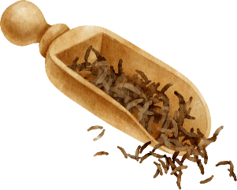


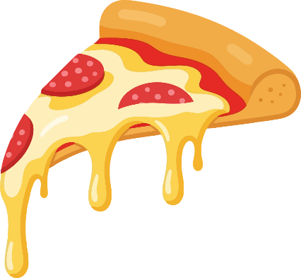




MI KERÜLHET A KOMPOSZTRA?
Gyümölcsök és zöldségek megmaradt részei
Összetört tojáshéj
Kávézacc és (a filterből kiszedett) teafű
Elhervadt virágok és levelek, fanyesedék, gallyak, levágott fű
Levágott haj, köröm
Szalma, faforgács, fűrészpor, fahamu
MI NE KERÜLJÖN A KOMPOSZTRA?
Húsok, csontok
Maradék pékáruk
Ételmaradékok
Húsevő kisállatok alomja
Porzsák tartalma
Notes:
A táblázat azt foglalja össze, hogy mely élelmiszerek komposztálhatók és melyek nem.

Slide 30
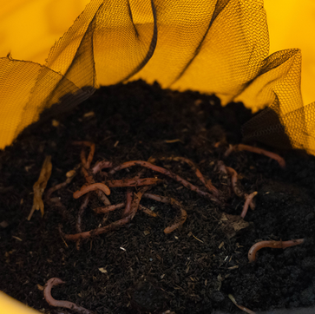
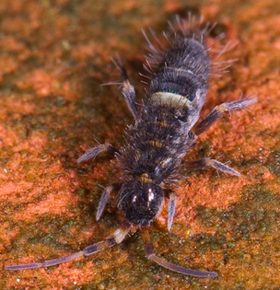
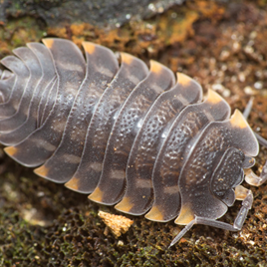
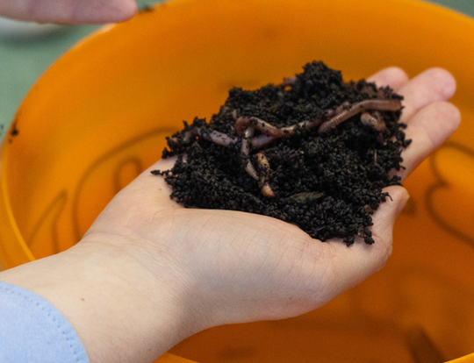
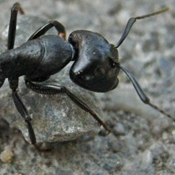
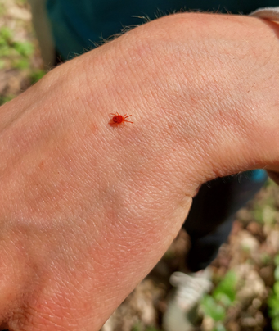
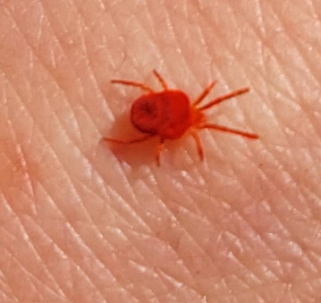

A KOMPOSZTÁLÁS ÉLŐLÉNYEI
A szabad szemmel nem látható baktériumok, gombák, sugárgombák mellett megtalálhatók benne giliszták, atkák, ászkák, ugróvillások, bogarak, lárvák, hangyák, pókok, legyek, muslicák, százlábúak, fonalférgek.
Notes:
A komposztban nemcsak szabad szemmel nem látható mikroorganizmusok, például baktériumok, gombák és sugárgombák találhatók meg, hanem számos apróbb-nagyobb élőlény is. Ilyenek többek között a giliszták, atkák, ászkák, ugróvillások, valamint különböző rovarok, lárvák és egyéb talajlakók. Ezek az élőlények együtt segítik a szerves anyagok lebontását és a tápanyagok visszajuttatását a talajba. Jelenlétük tehát elengedhetetlen a hatékony és egészséges komposztálási folyamathoz.

Slide 31
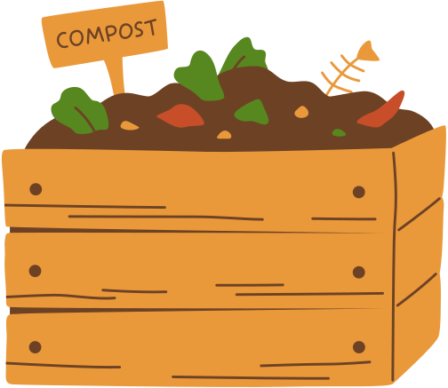


8. FELADAT
Válogasd ki! Melyik hulladék kerülhet a komposztba és melyik nem?
a. almahéj
b. kávézacc
c. elszáradt cserepes növények
d. fém
e. olaj- és zsírmaradék
f. tojáshéj
g. penészes ételmaradék
h. üveg
i. avar
j. vágott fű, kerti gaz
k. elnyílt virágok
l. teafilter tartalma
m. műanyag
n. vegyszerek, kozmetikumok
o. zöldséghéj
p. főtt ételmaradék
q. kenyér
r. ágak, gallyak
s. csontok
KOMPOSZT
Notes:
Válogasd ki! Melyik hulladék kerülhet a komposztba és melyik nem?

Slide 32

8. FELADAT - MEGOLDÁS
Válogasd ki! Melyik hulladék kerülhet a komposztba és melyik nem?
a. almahéj
b. kávézacc
c. elszáradt cserepes növények
d. fém
e. olaj- és zsírmaradék
f. tojáshéj
g. penészes ételmaradék
h. üveg
i. avar
j. vágott fű, kerti gaz
k. elnyílt virágok
l. teafilter tartalma
m. műanyag
n. vegyszerek, kozmetikumok
o. zöldséghéj
p. főtt ételmaradék
q. kenyér
r. ágak, gallyak
s. csontok
KOMPOSZT
Notes:
8. Feladat megoldása

Slide 33





ELÉRHETŐSÉGEK
@maradeknelkul
@maradek_nelkul
@maradek_nelkul
nebihoktatas.hu és maradeknelkul.hu
oktatas@nebih.gov.hu; maradeknelkul@nebih.gov.hu

